Slide 1
Python
Network Data Science Lab
Seunghun Lee, KangHee Lee
Professor : Hyun-Chul Kim
2018. 04. 16

Slide 2
수업 참고 자료
책 이름 : 점프 투 파이썬
주소 : https://wikidocs.net/book/1
2/19

Slide 3
목차
Python?
Python 설치
Python 기본 문법 & 실습
3/19

Slide 4
Python?
4/19

Slide 5
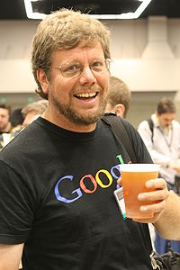
Python?
1991년 프로그래머 귀도 반 로섬(Guido van Rossum)이 발표
처음 C언어로 구현
특징 1. 플랫폼 독립적 2. 인터프리터 언어 3. 객체 지향적 4. 동적 타이핑 언어
5/19

Slide 6
Python 특징
플랫폼 독립적? - 플랫폼(ex)윈도우, 리눅스, 안드로이드, etc.)에 관계없이 실행 가능 - ex) JAVA
인터프리터 언어 - 소스 코드를 한 줄 단위로 바로 변환 및 실행 - ex) Ruby, Perl, PHP - (<->) 컴파일러 언어 (ex) C, C++, Java)
6/19

Slide 7
객체 지향적 언어 - 절자 지향적 언어(ex) c언어)처럼 실행 순서가 아닌 객체 중심으로 프로그램을 작성
동적 타이핑 언어 - 프로그램 실행 중에 동적으로 타입을 확인 - ex) Ruby, Javascript, PHP - (<->) 정적 타이핑 언어 - 실행 전 타입을 확인 - (ex) C언어, Java)
7/19

Slide 8
Python 무엇을 할 수 있을까?
시스템 유틸리티 제작
GUI 프로그래밍
C/C++과 결합
웹 프로그래밍
수치 연산프로그래밍
데이터베이스
데이터 분석
Python으로 하기 힘든 일 - 시스템 영역의 프로그래밍, 모바일 프로그래밍
8/19

Slide 9
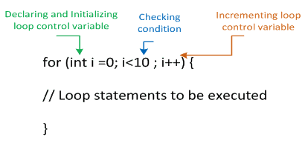
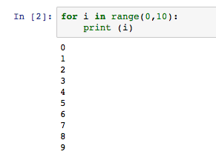
Why? Python?
인간다운(인간 지향적) 언어 - ex) 1. if 4 in [1,2,3,4]: print("4가 있습니다") 2.
java
Python
9/19

Slide 10
문법이 쉽고 간결하다.
Most Popular Coding Language - http://makemeanalyst.com/most-popular-languages-for-data-science-and-analytics-2017/
10/19

Slide 11
Python 설치
11/19

Slide 12
Python 설치하기
Python 설치 - 설치 방법: https://wikidocs.net/8 - Download URL: http://www.python.org/downloads
Anaconda 설치 - Python data science and machine learning package - 설치 방법: https://wikidocs.net/2826 - Download URL: https://www.anaconda.com/download/
Virtualenv - 여러 버전의 Python과 프로젝트별로 다른 종류의 환경 설정 사용 가능
12/19

Slide 13
Python 기본 문법 & 실습
13/19

Slide 14
머신러닝에 유용한 라이브러리
NumPy - 수학 연산을 위한 가장 기본적인 패키지 - 다차원 배열, 벡터화 연산, 수치 해석, 선형 대수 등등
SciPy - 고급 수학 함수, 수치적 미적분, 미분 방적식 계산 등의 과학 기술 계산 기능 제공
Pandas - 테이블 형태의 데이터를 다루기 위한 데이터 프레임 자료형 제공
Matplotlib - 각종 그래프나 차트를 그리기 위한 시간 기능 제공
Scikit-Learn - 머신러닝 학습용 패키지
14/19

Slide 15
참고자료
미운코딩새끼(필수)
https://programmers.co.kr/learn/courses/29
파이썬 동영상 강의 수록(4시간 13분)
알고리즘 문제를 웹으로 풀 수 있음
Codecademy
https://www.codecademy.com/learn/learn-python
파이썬의 기초를 웹으로 코딩하면서 실습
15/19

Slide 16
다음시간에는???
데이터 수집 1. 웹 데이터 크롤링(수집) From 다이닝코드 - 소셜 웹 마이닝 4장 : 구글 플러스 마이닝 2. Twitter API를 사용한 트윗 데이터 수집 - 소셜 웹 마이닝 1장 : 트위터 마이닝
16/19

Slide 17
다음시간에는
데이터 분석 1. WordCloud - https://github.com/amueller/word_cloud - http://pinkwink.kr/1029 2. Sentiment Analysis - http://textblob.readthedocs.io/en/dev/quickstart.html - https://dev.to/rodolfoferro/sentiment-analysis-on-trumpss-tweets-using-python-
17/19

Slide 18
Thank you!!!
18/19

Slide 19
문의, 건의 & 질문 이승훈(mr.leesh90@gmail.com) 이강희(lkh7054@gmail.com) 본관 C동-404c호
19/19

Slide 20
Google Colaboratory
Deep learning applications with Google Colaboratory - Free Tesla K80 GPU – using Keras, Tensorflow and PyTorch
https://medium.com/deep-learning-turkey/google-colab-free-gpu-tutorial-e113627b9f5d

